Slide 1

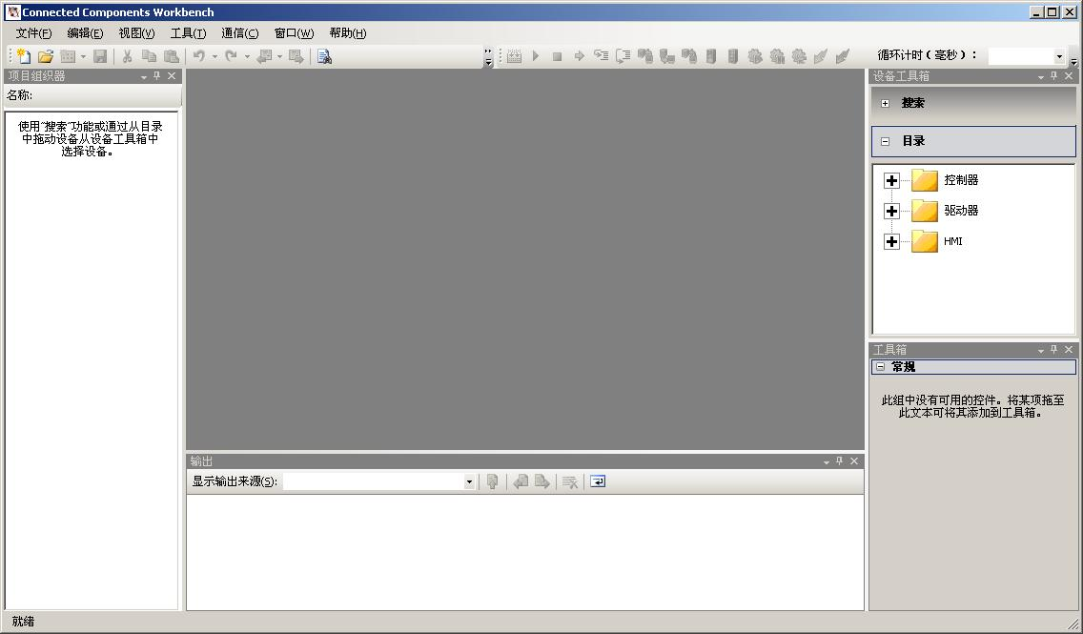
CCW软件使用讲解
创建新的CCW工程并编辑梯形图,双击桌面快捷图标：
软件打开后界面

Slide 2
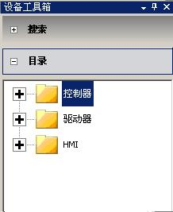
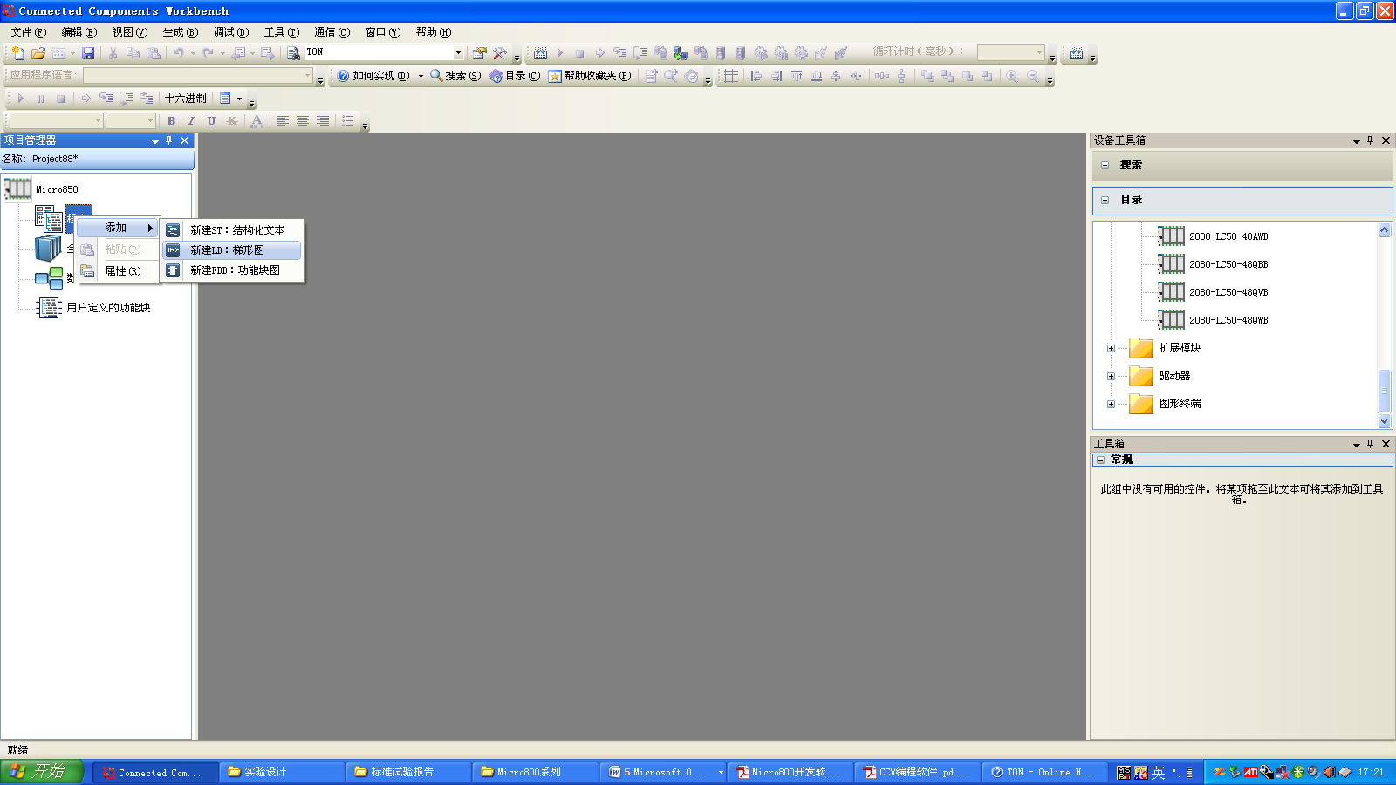
CCW软件使用讲解
在创建工程之前，首先在设备工具箱中选择一个控制器，例如选择一个2080—LC30—16QWB控制器。选中控制器，双击即可!出现如下图左边所示的项目组织器save过后，save路径在C:\Documents and Settings\qyang1\My Documents\CCW\XXXXX；可以通过另存为进行修改。在工程中添加新的梯形图程序，程序上右键，添加，选择新建LD:梯形图即可

Slide 3
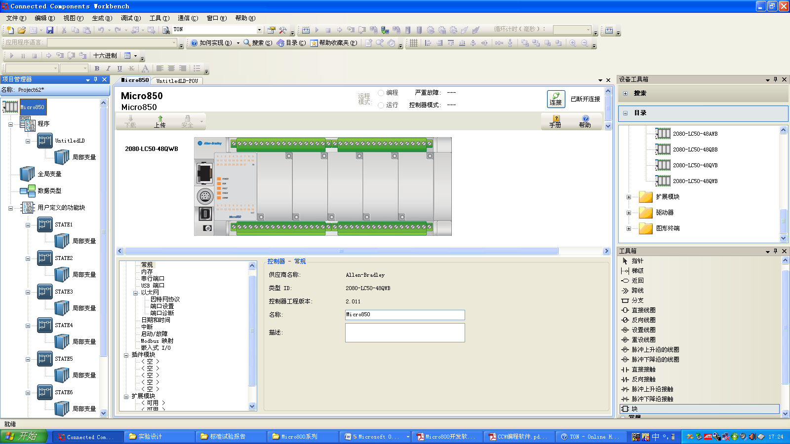
CCW软件使用讲解
通过USB建立Micro830和运行CCW和RSLinx软件的电脑的硬件连接。
在CCW软件中将软件与控制器连接。
双击图中左边的控制器Micro830，然后会弹出右边的画面，点击连接按键。

Slide 4
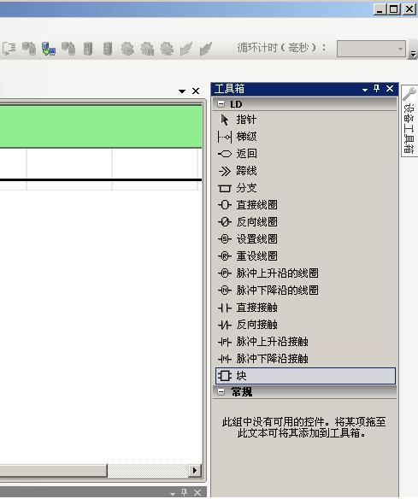
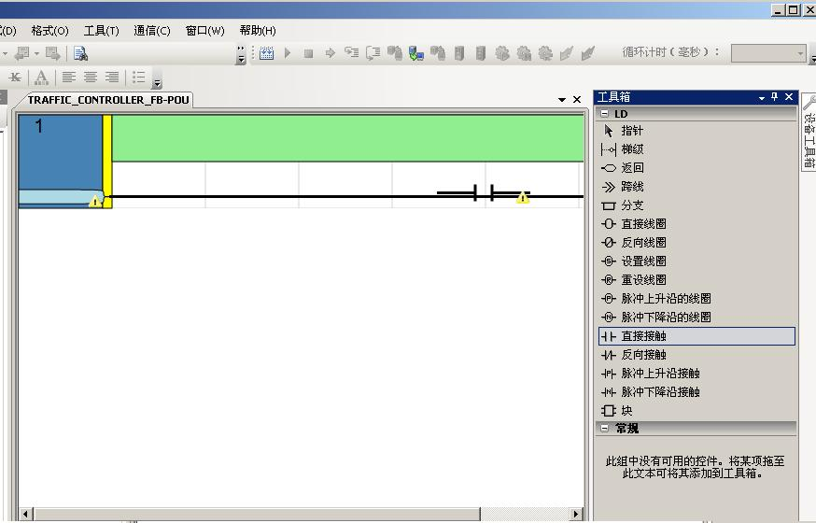
CCW软件使用讲解
梯形图指令工具箱，位置在软件平台右边，例如我们需要两个直接接触串联，南北红灯和东西绿灯，点击直接接触指令从工具箱中拖拽到梯级横线上，然后释放，释放指令的同时会弹出变量选择界面，选择相应的变量。点击ok！（可以放好以后，双击指令来设置）。

Slide 5
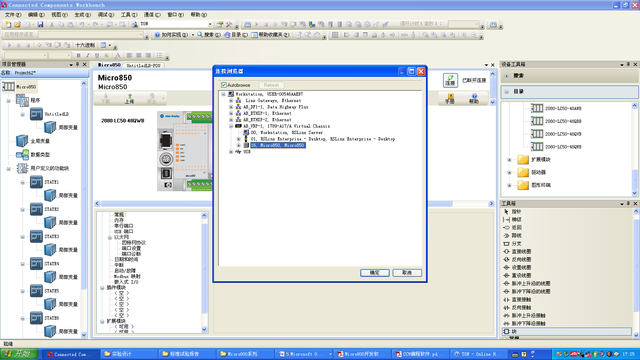
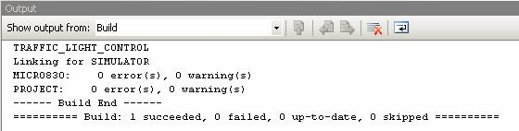
CCW软件使用讲解
选中你的控制器，单机ok。查看设备工具栏的状态会显示已经连接。在项目组织器中右键Micro830图标，选择生成。查看输出窗口是否有报错。当发现没有错误以后，选择下载。

Slide 6
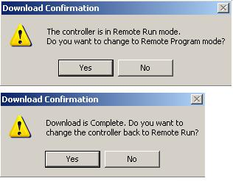
CCW软件使用讲解
如果PLC正处在run模式，会提示你是否把模式改为program模式，当下载完成以后是否改成原模式，确定即马上运行下载程序，否则需要做出进一步的修改。
按照前面所述，创建、生成、下载一个程序，假定此程序已经在plc上运行。查实plc处在运行状态。如果不是处在运行状态，切换到运行状态。

Slide 7
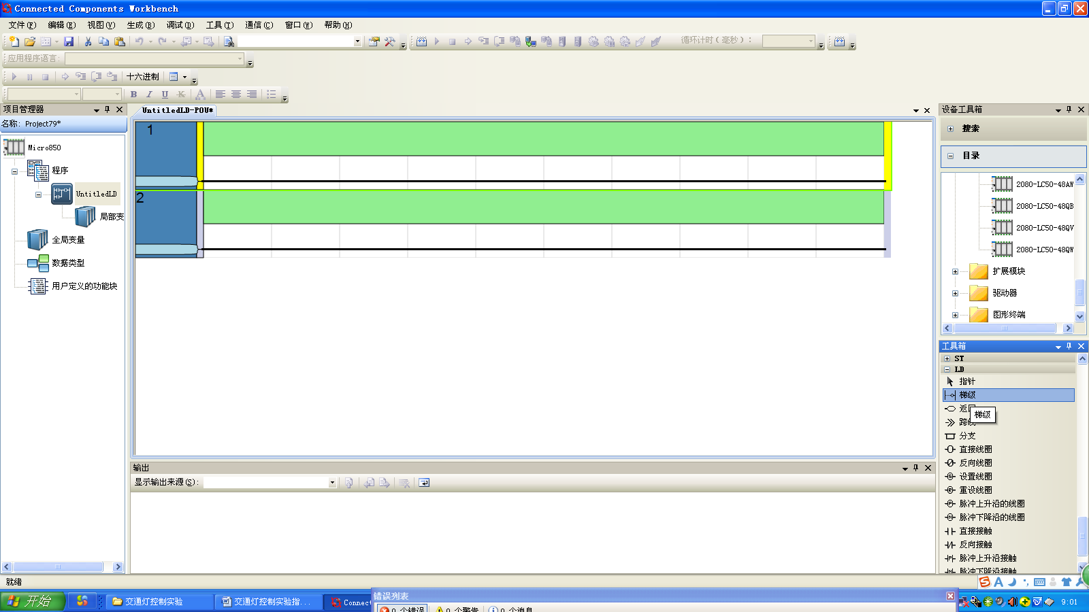
CCW工具箱中常用工具介绍-梯级

Slide 8
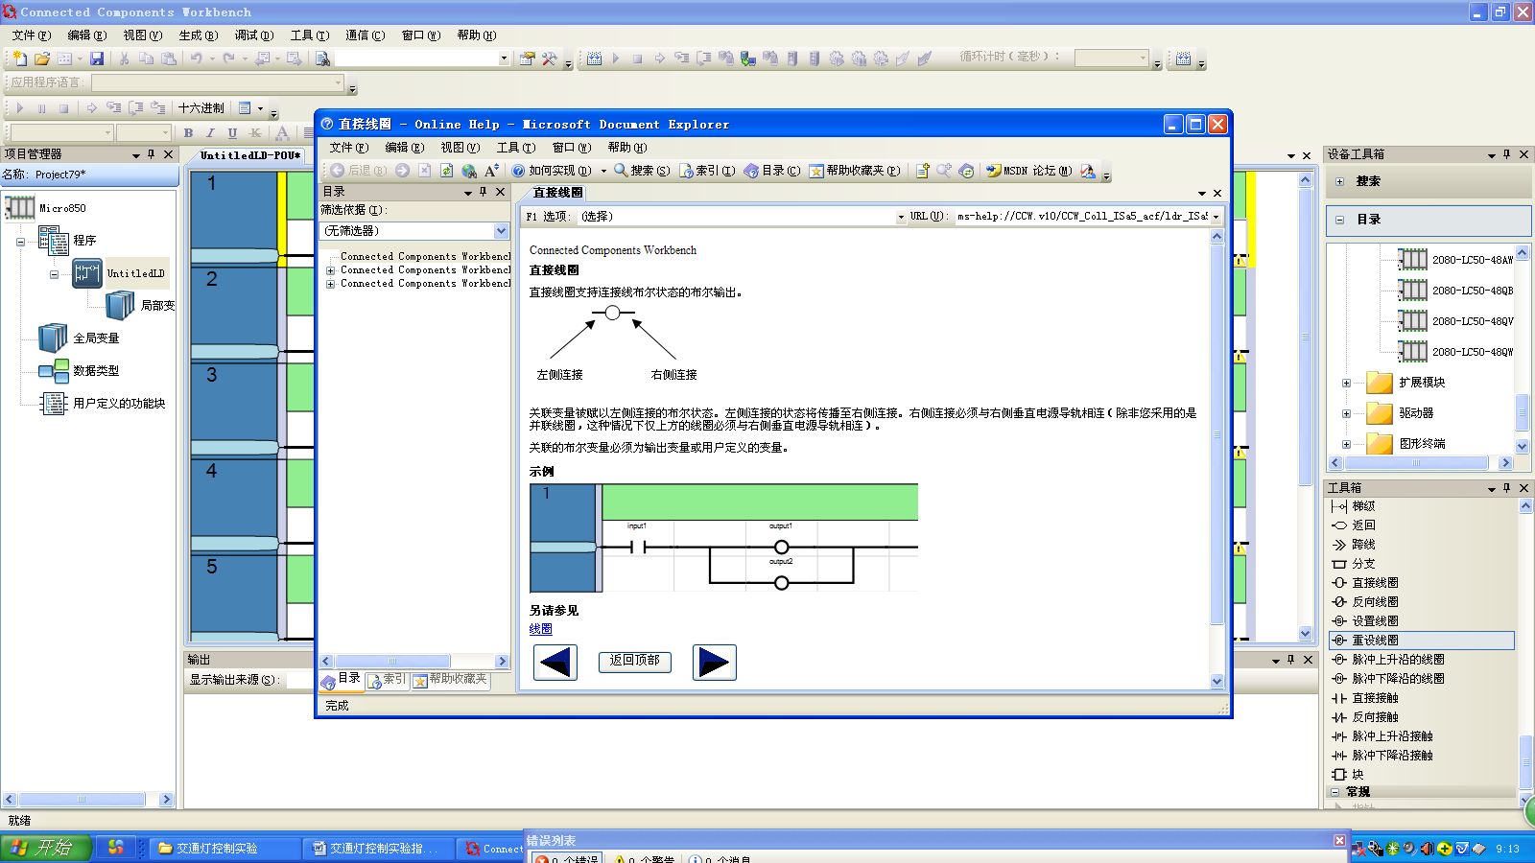
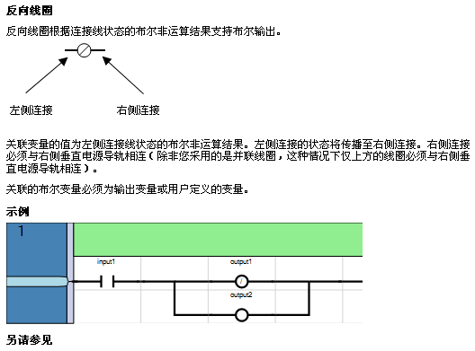
CCW工具箱中常用工具介绍-线圈

Slide 9
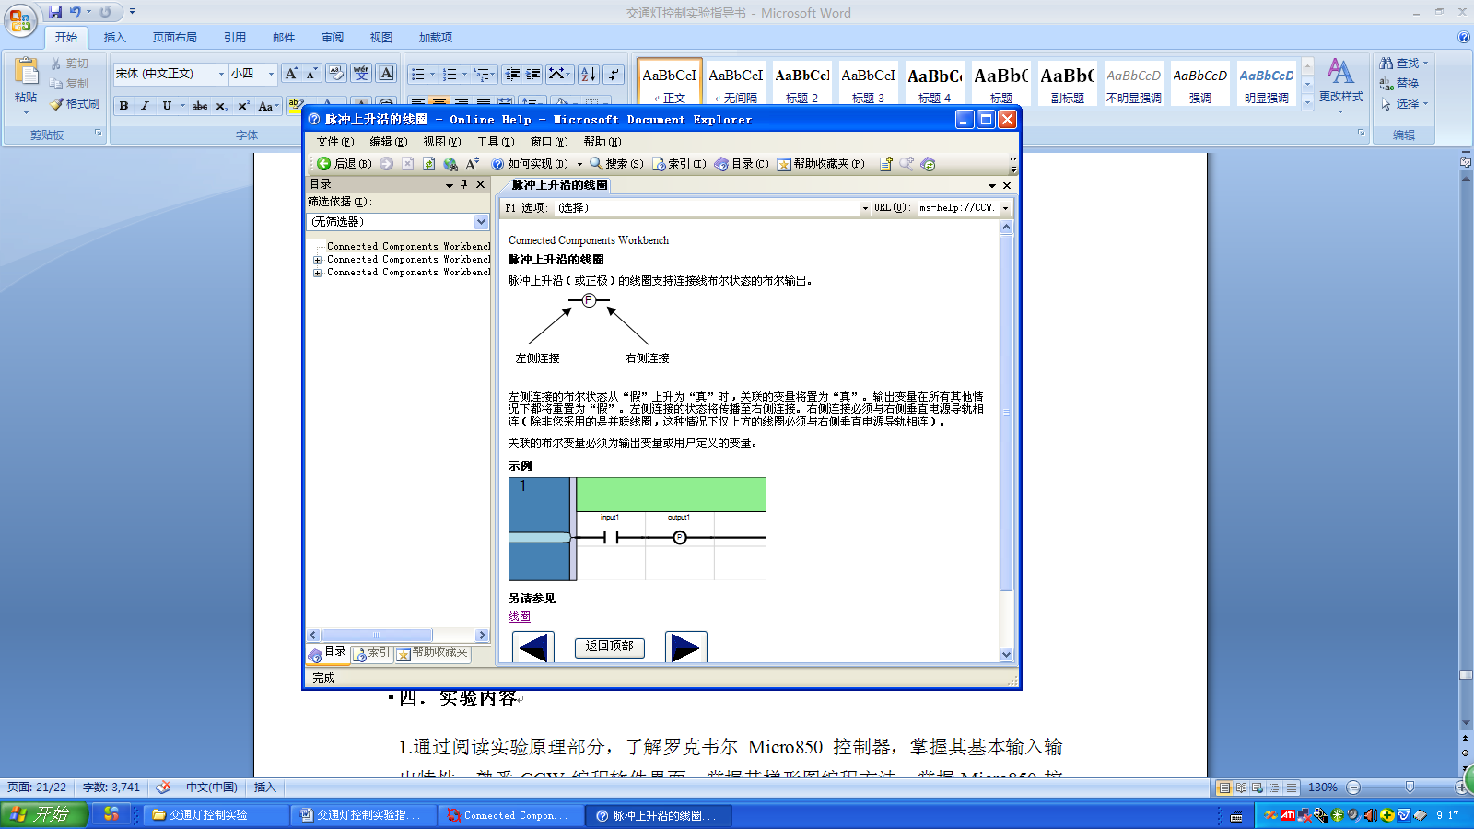
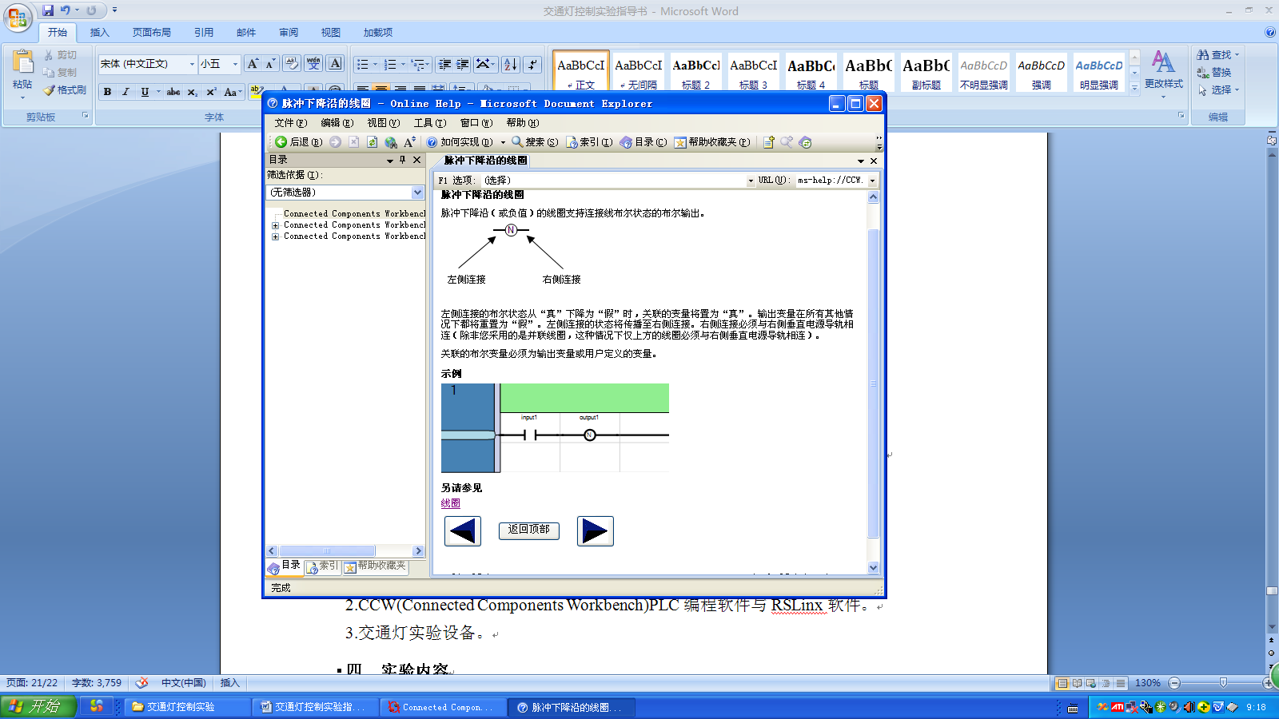
CCW工具箱中常用工具介绍-线圈

Slide 10
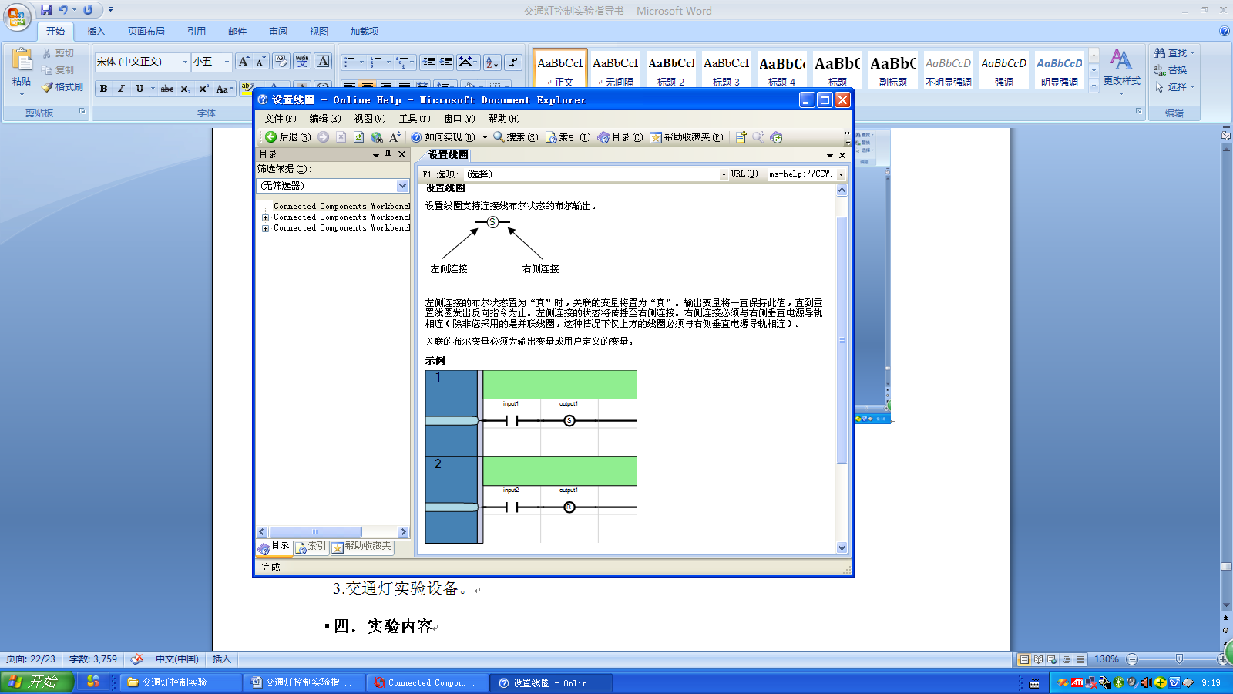
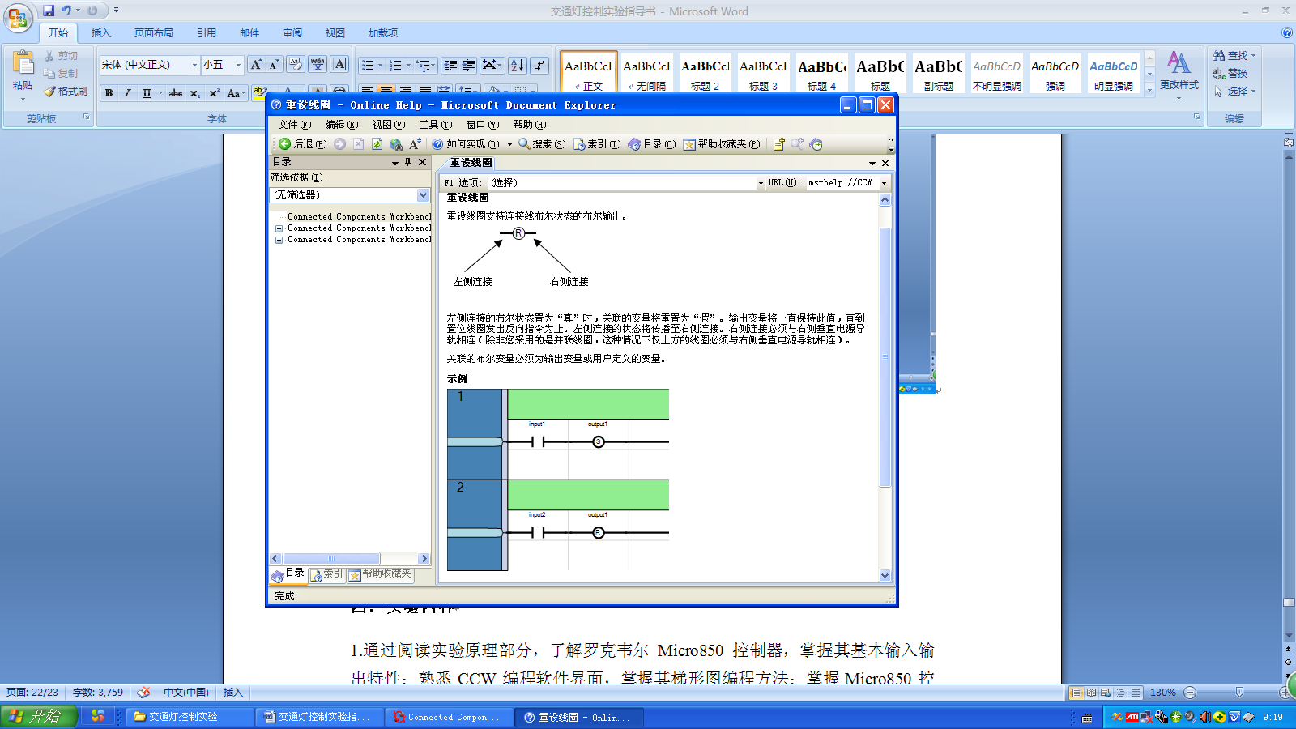
CCW工具箱中常用工具介绍-线圈

Slide 11
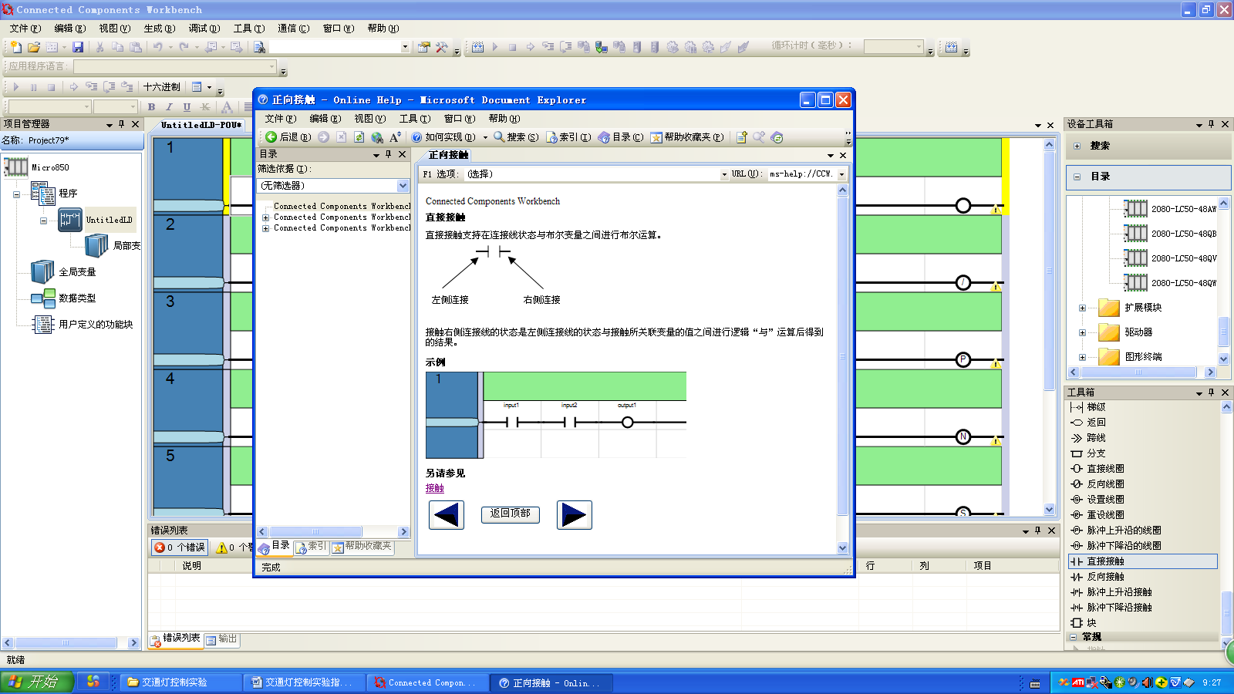
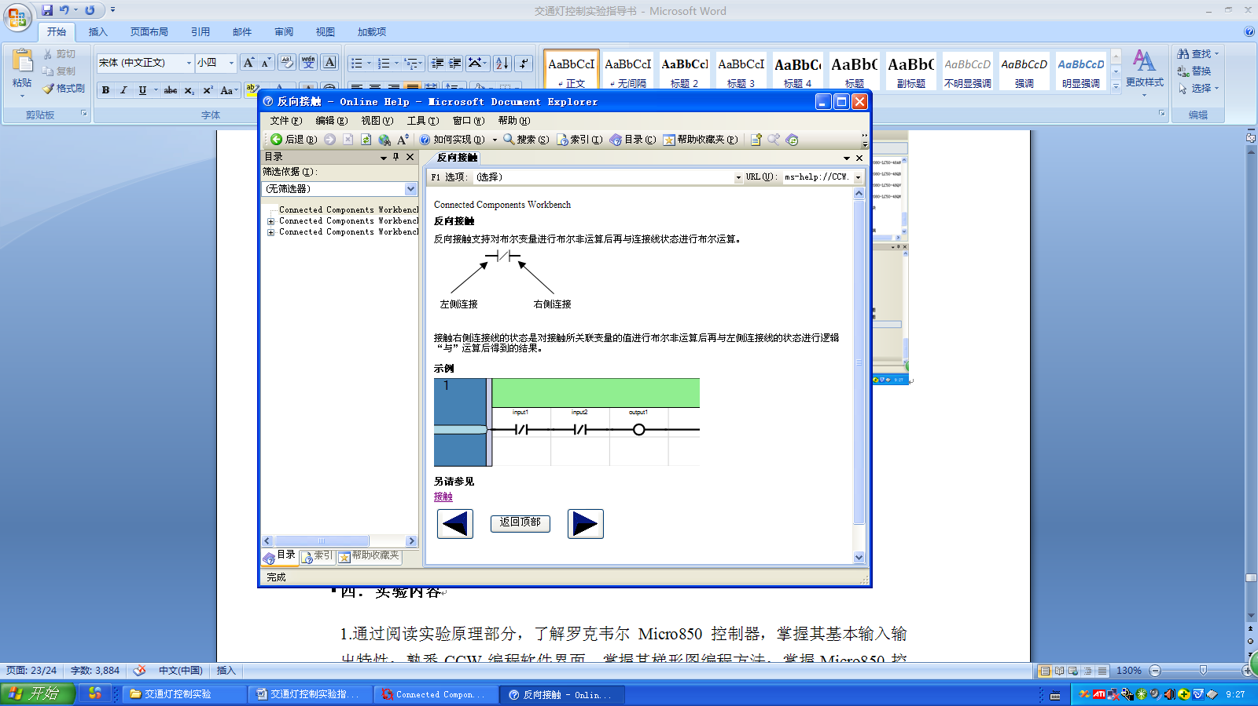
CCW工具箱中常用工具介绍-接触器

Slide 12
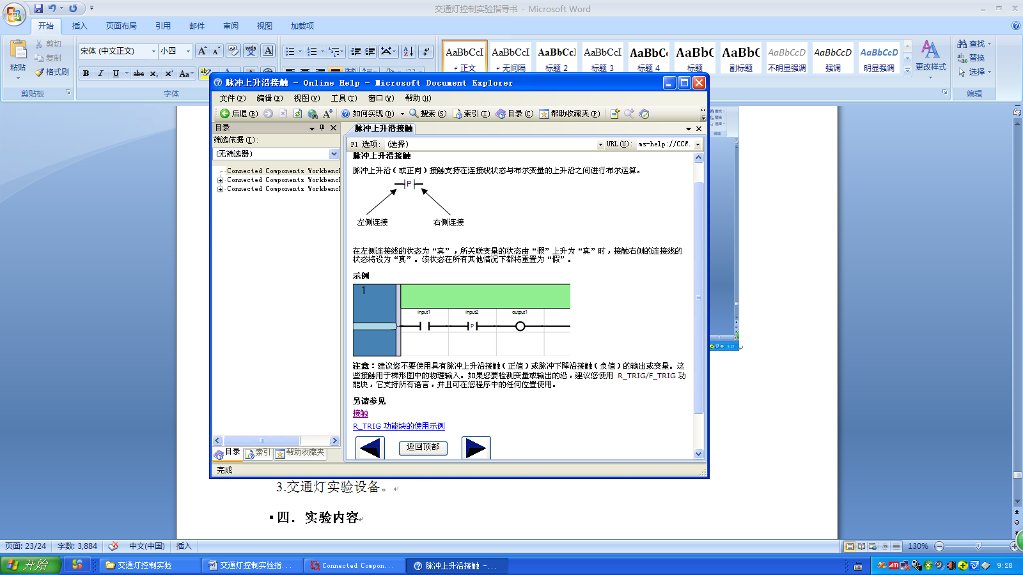
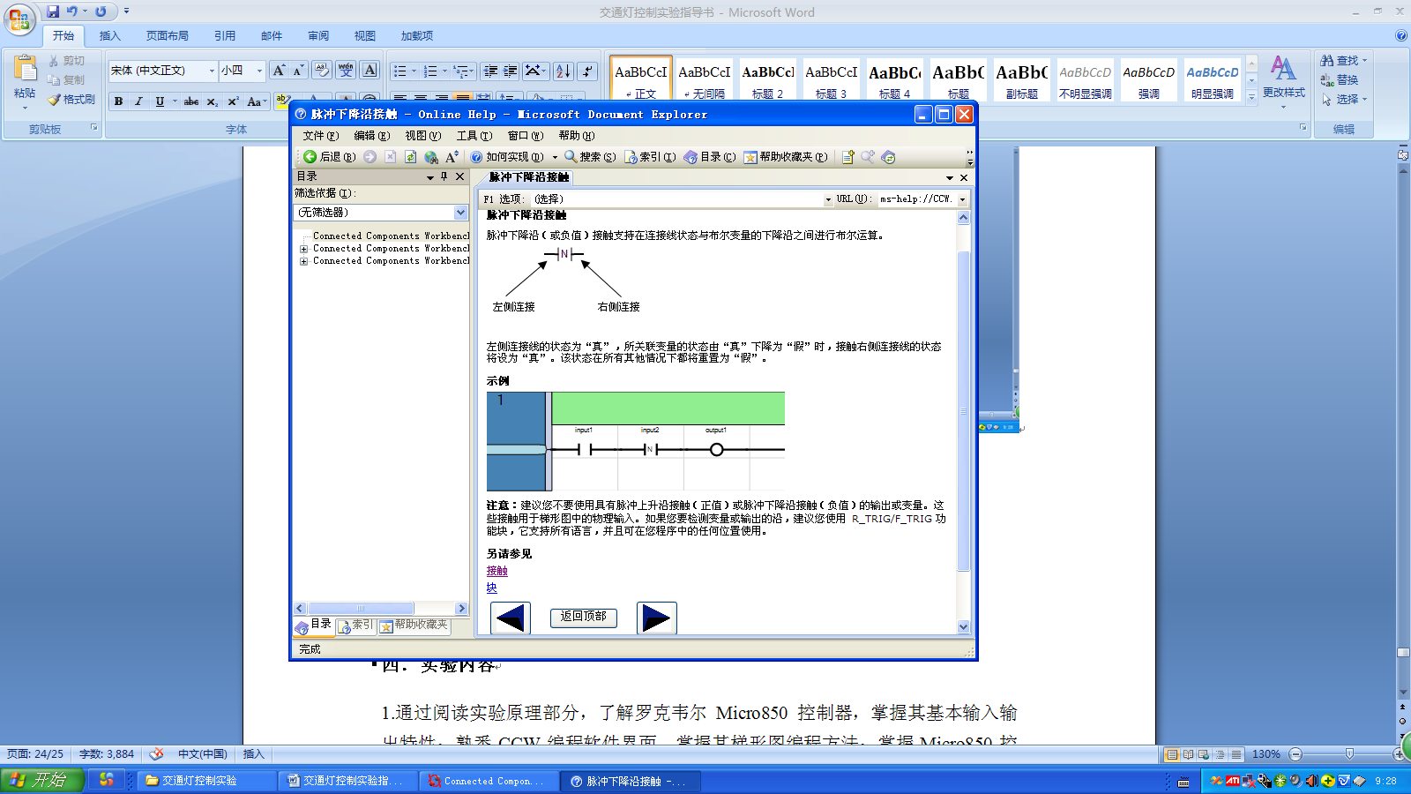
CCW工具箱中常用工具介绍-接触器

Slide 13
CCW工具箱中常用工具介绍-指令块
可以是位操作指令块，函数指令块或者是功能指令块，在梯形图编辑中，可以添加指令块到布尔梯级中，加到梯级后可以随时用指令快选择器设置指令块的类型，随后相关参数将会自动陈列出来。指令块选择器直接双击拖到梯形图中的指令快即可看到。
EN输入：
一些指令块的第一输入不是布尔数据类型，由于第一输入总是连接到梯级上的，所以在这种情况下另一种叫EN的输入会自动添加到第一输入的位置。仅当EN输入为真时，指令块才执行。
ENO输出：
一些指令块的第一输出不是布尔数据类型，由于第一输出总是连接到梯级上的，所以在这种情况下另一种叫ENO的输出会自动添加到第一输出的位置。ENO输出的状态总与该指令块的第一输入的状态一致。

Slide 14
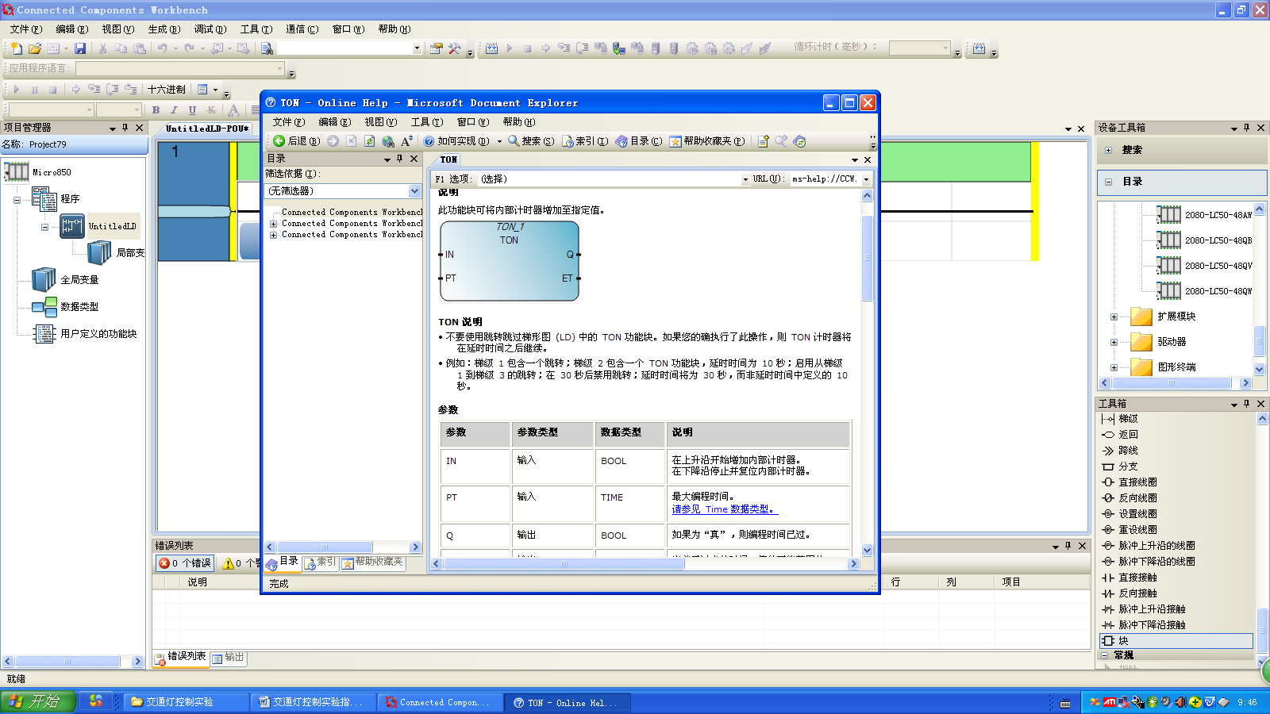
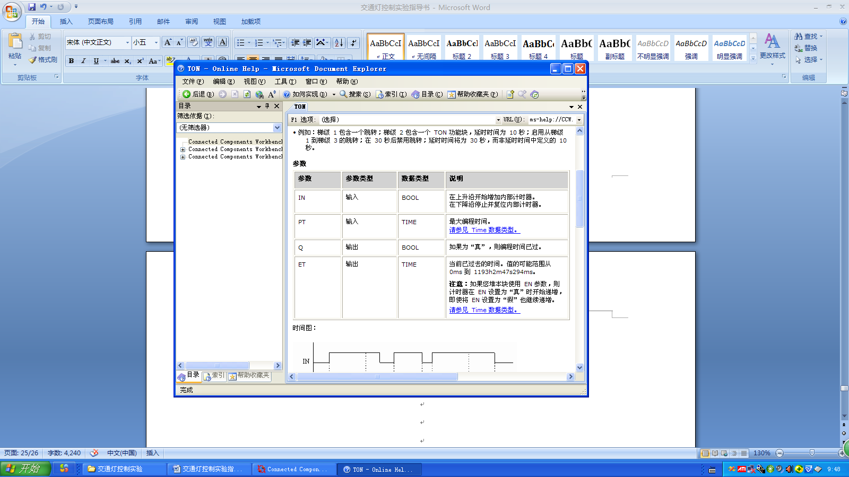
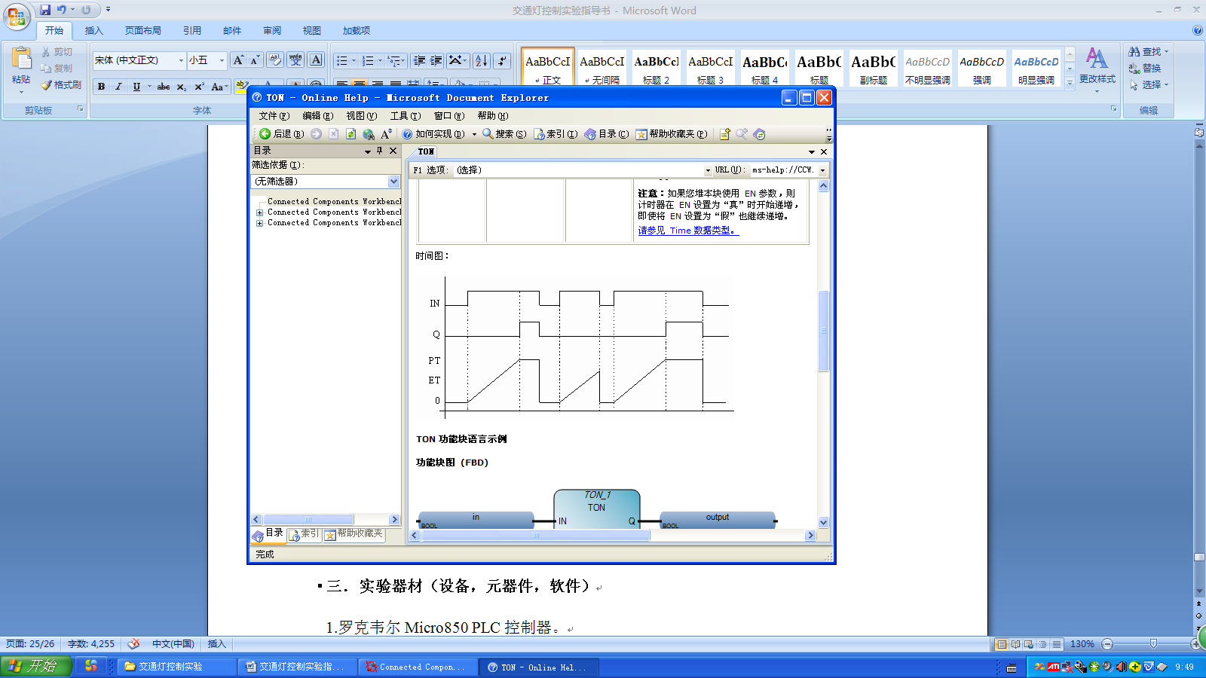
CCW工具箱中常用工具介绍-延时器

Slide 15
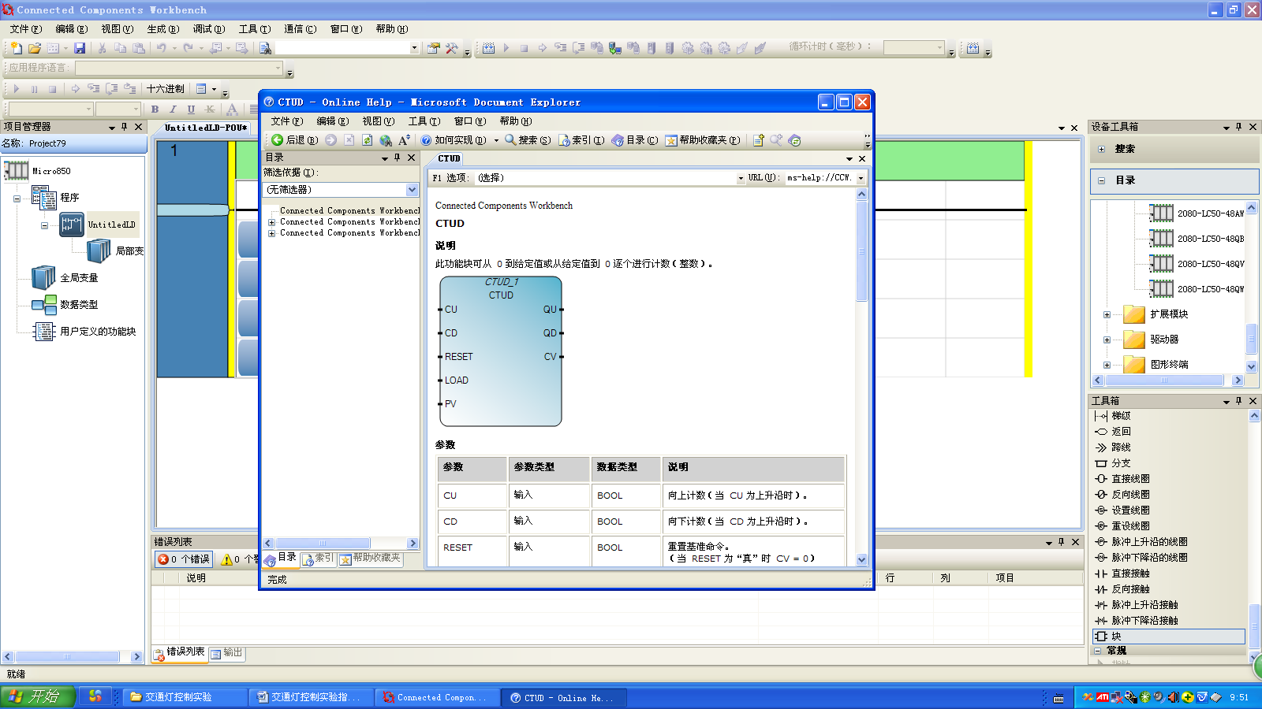
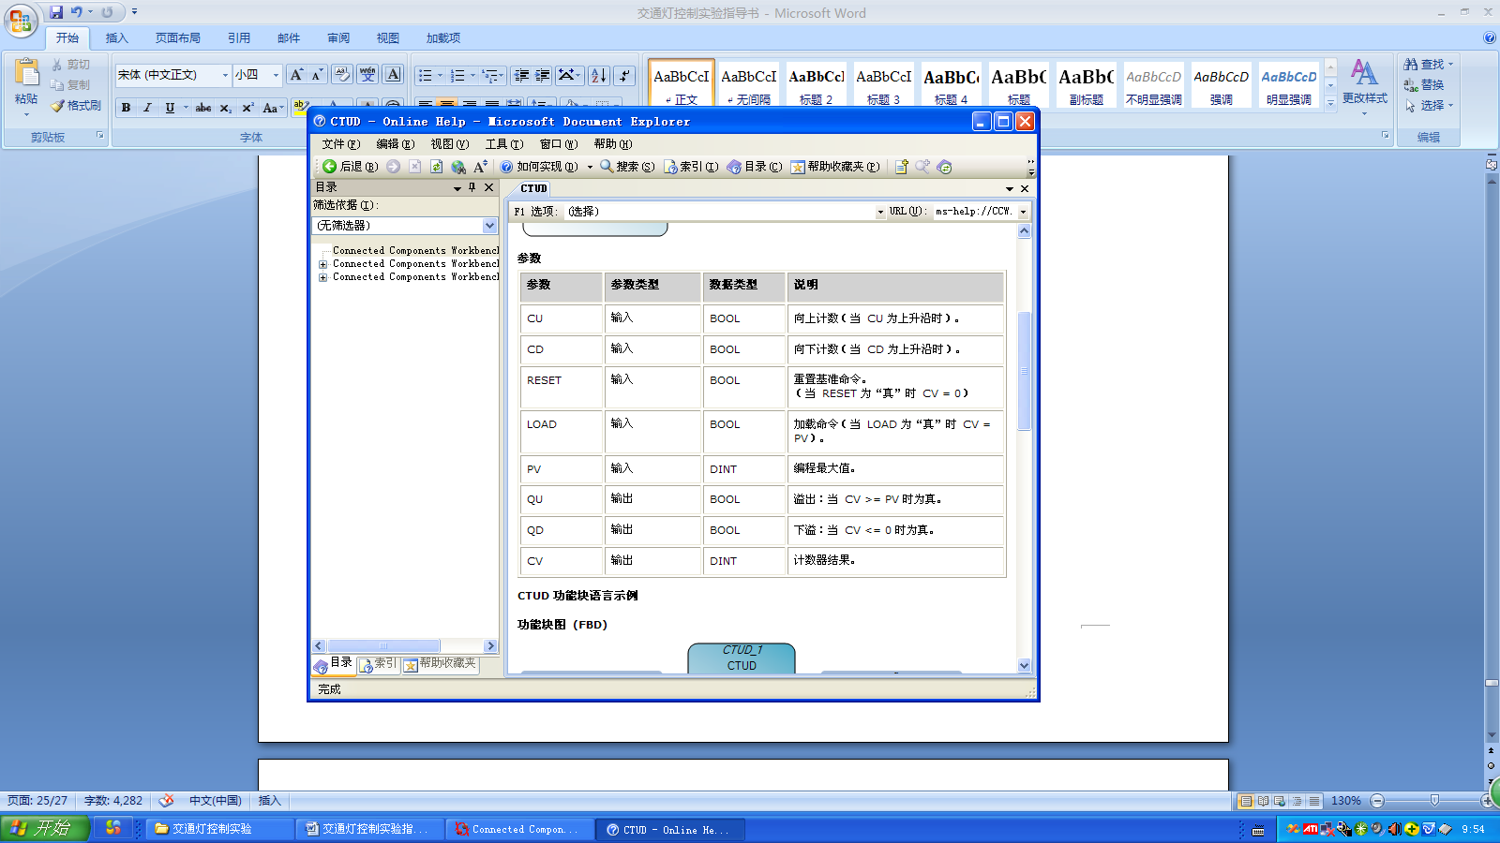
CCW工具箱中常用工具介绍-计数器

Slide 16
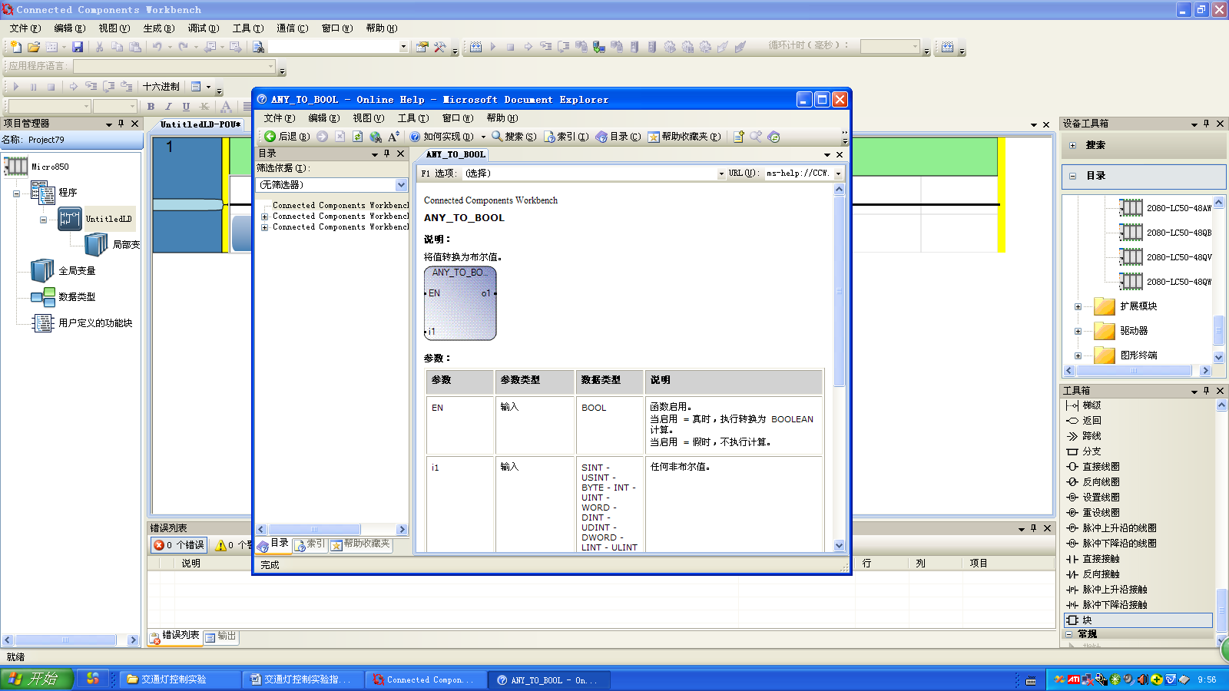
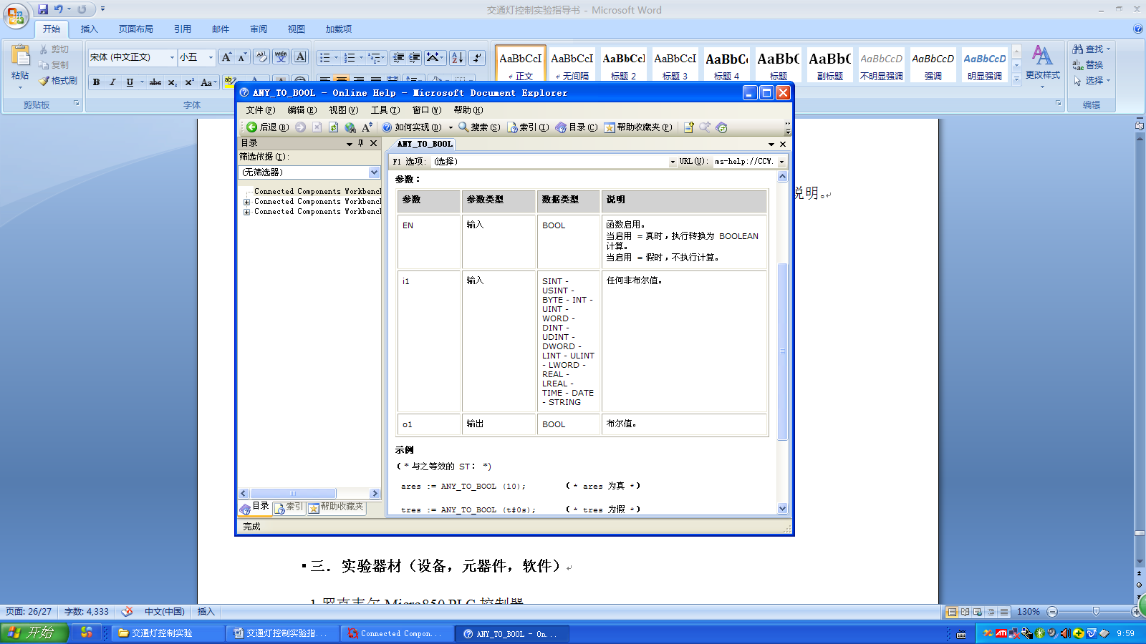
CCW工具箱中常用工具介绍-类型转换

Slide 17
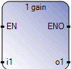
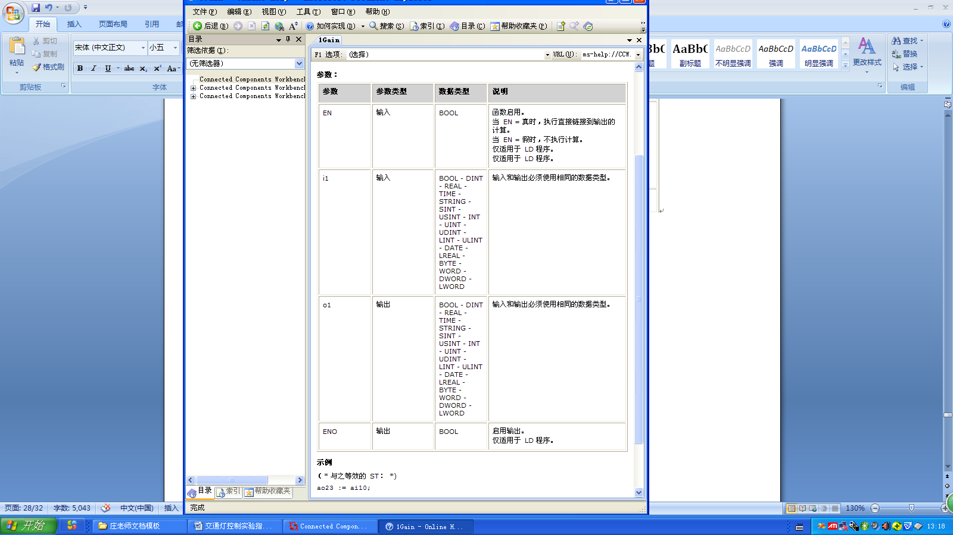
CCW工具箱中常用工具介绍-函数指令
1 GAIN直接传输指令块多数情况用来幅值

Slide 18
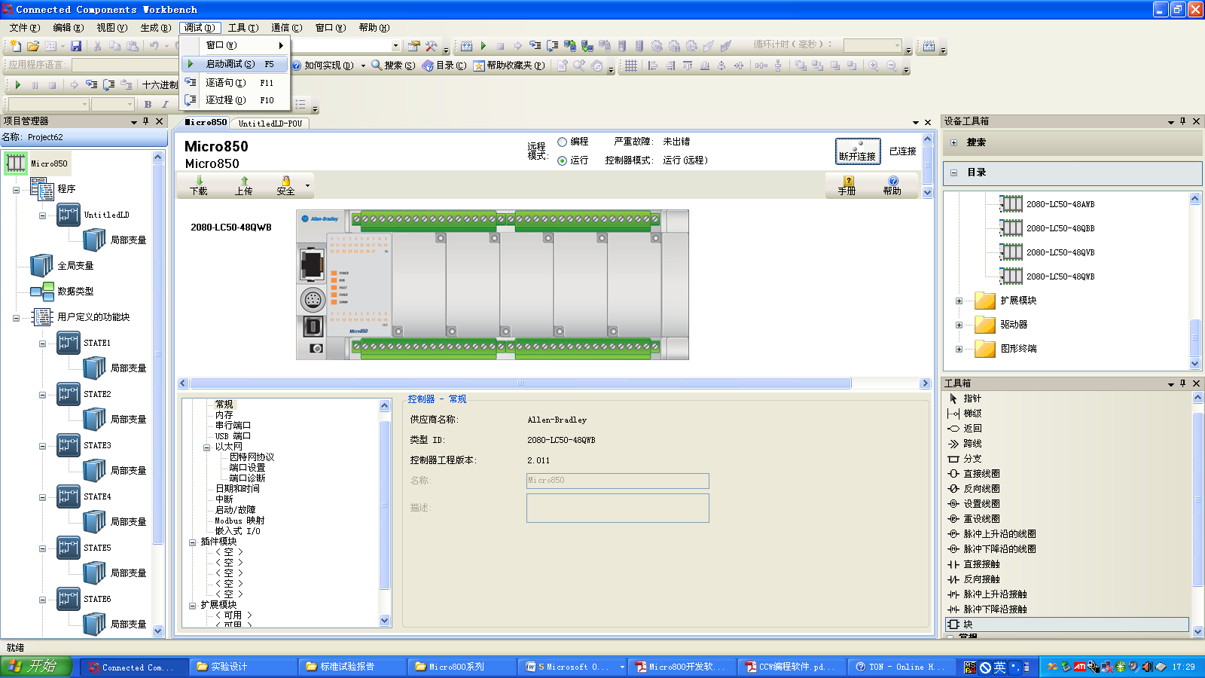
CCW软件使用讲解
从调试菜单中选择，启动调试

Slide 19
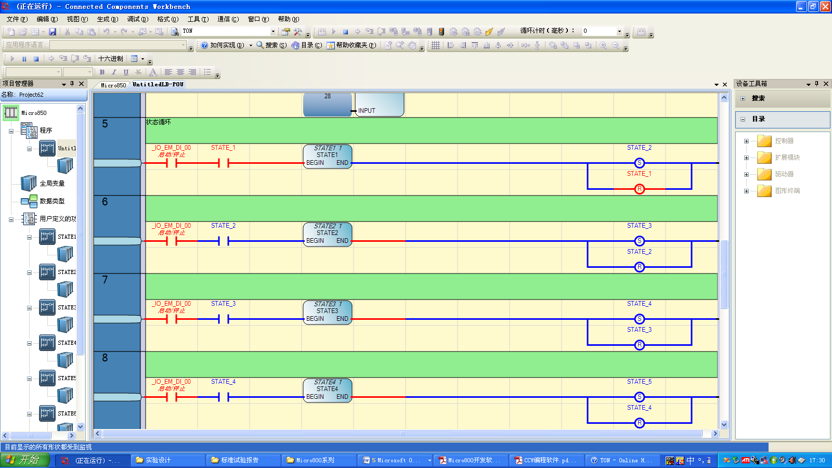
CCW软件使用讲解
启动调试后，界面会变成下面的状态，红色的表示已经接通，蓝色的表示未接通。

Slide 20
实验内容
使用Micro830平台模拟如下红绿灯运行模式：
点击启动按钮，东西方向绿灯亮起，南北方向红灯亮起，3s后熄灭，东西方向和南北方向黄灯以0.5s的间隔闪烁，3s后黄灯熄灭，东西方向红灯亮起，南北方向绿灯亮起，3s后熄灭，循环至第一个状态。
点击停止键，系统停止工作，按下启动键后重新启动
额外内容：按下启动键重新启动后，从按下停机时的状态启动。

